Slide 1
Тестування простого предмету
Виконав студент групи ПІ-13-1
Кудярський Ігор

Slide 2
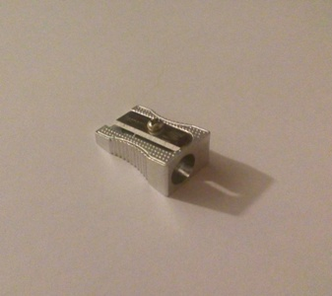
Вибір простого предмету
Для проведення тестування в якості простого предмету мною було вибрано стругачку для олівців. Варто зазначити, що дана стругачка призначена виключно для звичайних простих та кольорових олівців.

Slide 3
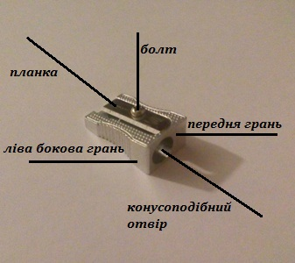
Вигляд та форма стругачки
Стругачка має форму паралелепіпеда із косим зрізом від верхнього ребра передньої грані до лінії паралельної нижньому ребру задньої грані під кутом 12 градусів. Крім того ліва та права грані стругачки мають дугоподібні вирізи із ребристою поверхнею. Від передньої до задньої граней по всій довжині предмету проходить конусоподібний отвір з вершиною на задній грані. На верхній грані розміщена металева оцинкована планка із загостреним краєм, направленим до осі конусоподібного отвору. Дана планка прикріплена до всієї конструкції за допомогою болта.

Slide 4
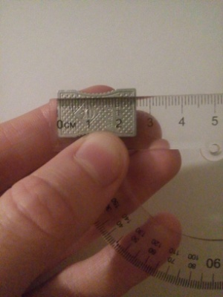
Визначення розмірів стругачки
Для визначення розмірів стругачки мною було використано звичайний транспортир із шкалою від 1 до 10 см, оскільки вона є невеликою. Вимірявши всі грані, я отримав наступні результати:
Передня грань - 15 х 10 міліметрів
Задня грань - 15 х 3 міліметрів
Верхня та нижня - 25 х 15 міліметрів
Оскільки ліва та права грані мають форму трапеції, то розміри для них є наступними:
верхня і нижня основи - 3 та 10 міліметри,
праве та ліве бічні ребра - 25 міліметрів

Slide 5
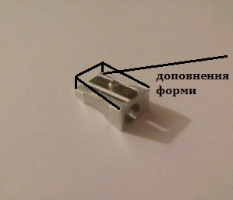
Визначення загальної площі поверхні та об'єму стругачки
Щоб визначити загальну площу поверхні, я знайшов площі усіх граней стругачки, додав їх та відняв площу основи конусоподібного отвору, яка знаходиться на передній грані.
Тому S = 2 * 375 + 2 * 162,5 + 150 + 45 – 50,25 = 1219,75 мм. кв.
Щоб знайти об'єм я доповнив форму стругачки до правильного паралелепіпеда та від його об'єму відняв об'єм зайвої частини, а також врахував об'єм конусоподібного отвору.
Тому V = 3750 – 1312,5 – 418,6 = 2018,9 мм. куб.

Slide 6
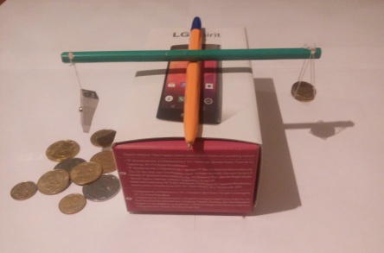
Визначення маси стругачки
Масу стругачки я шукав за допомогою імпровізованих, створених власноруч терезів. На одній шальці розмістив стругачку, а на другій монети різного номіналу. Монети я вибрав оскільки для кожного номіналу закріплена незмінна маса. Експериментально було встановлено, що стругачка приблизно рівна по масі трьом монетам номіналом в 10 копійок. Оскільки маса однієї такої монети 1,70 г, то маса стругачки буде рівна m = 3 * 1,7 = 5,1 ± 0,1 г.

Slide 7
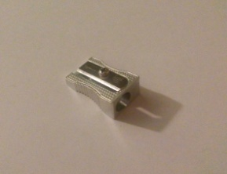
Визначення матеріалу стругачки
Стругачка виготовлена із металу покритого шаром Хрому, щоб вберегти її від корозії. Але вид металу нам не відомий, тому я шукатиму його за густиною. Формула густини Р = m / V. Варто зазначити, що масу та об'єм треба перевести в кілограми та метри кубічні.
P = 0.0051 / 0.0000020189 = 2526,1 кг/м. куб.
Порівнявши знайдену густину із таблицею густин металів, можна зробити висновок, що стругачка зроблена з Алюмінію, який має густину 2700 кг / м. куб.

Slide 8
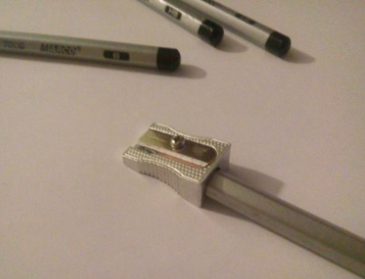
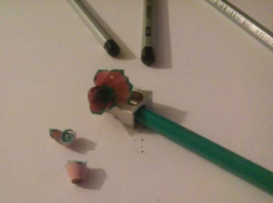
Основне призначення стругачки
Основним призначенням стругачки є: загострення кінців олівців для можливості їхнього використання після списування графіту та для створення тонких чітких ліній у кресленні.

Slide 9
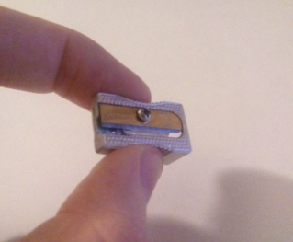
Ергономічні характеристики стругачки
Стругачка має на лівій та правій гранях вирізи дугоподібної форми з ребристою поверхнею, що дозволяє легко тримати її навіть двома пальцями однієї руки. Крім того стругачка виготовлена з Алюмінію покритого Хромом для захисту від окислення та корозії. Такий матеріал робить стругачку міцною і береже її від розколювання в процесі загострення олівців.
Конусоподібний отвір є зручним для загострення звичайних олівців, але не підходить для інших типів(грифельних, пастельних, воскових і т. д.), тому вона не є універсальною. Недоліком стругачки можуть бути гострі кути, до яких можна поранити руку, а також відсутність відсіку для збору стружки. Хоча загалом стругачка є досить міцною та надійно скріпленою.

Slide 10
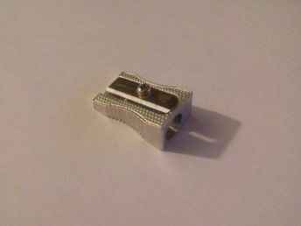
Тестування стругачки Тест №1
Для визначення міцності та надійності кріплення деталей стругачки я кидав її на тверду поверхню(підлогу) з різної висоти (а саме 1, 2 та 3 метри). Відповідно визначив потенціальну та кінетичну енергію, щоб дізнатися з якою силою вона впала на підлогу та якої зазнала деформації. Ця енергія рівна різниці значень потенціальної та кінетичної енергії. Для зручності енергію при ударі об підлогу я назву енергією деформації.
При висоті 1 метр енергія деформації була рівна 0,049 - 0,016 = 0,0339 Дж.
При висоті 2 метри – 0,099 - 0,028 = 0,07196 Дж.
При висоті 3 метри – 0,149 - 0,0187 = 0,1312 Дж.
Після падіння зонішній вигляд стругачки не змінився, а надійність кріплення деталей залишилась високою.
Стругачка після падіння з різних висот

Slide 11
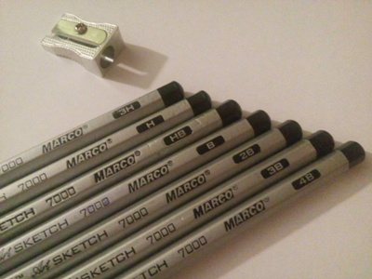
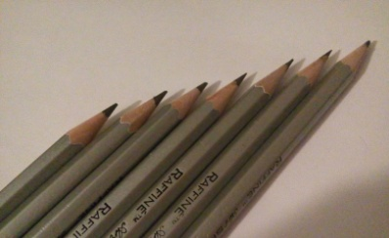
Тест №2
Для перевірки якості виконання основного призначення стругачки – загострення олівців, мною було здійснено загострення 7-ми різних за типом твердості олівців(від 4В до 3Н, де тип В – більш м’які, а тип Н – більш тверді). В результаті даного тесту було встановлено, що стругачка достатньо якісно загострила олівці всіх типів, тобто вона відмінно виконала своє призначення.

Slide 12
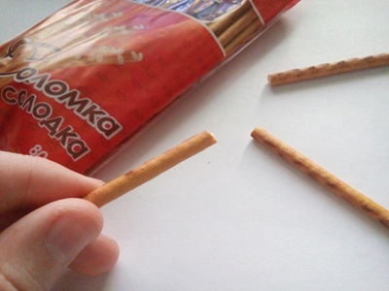
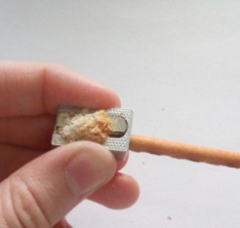
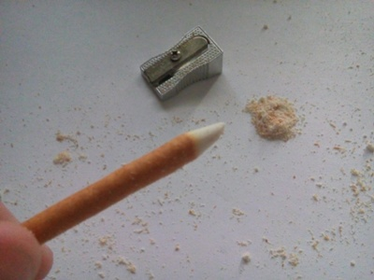
Тест №3
Для перевірки гостроти планки, яка заточує олівці, я здійснив загострення їстівної “Солодкої Соломки”. Соломку я вибрав, тому що вона є надзвичайно крихкою і легко ламається навіть при незначному натисненні, що добре видно на зображенні. Якщо планка є гострою, то соломку можна заточити як звичайний олівець без значних зусиль та сильного натиску. Тест вважатиму пройденим, якщо соломка буде загострена та збереже свою цілісність. Оскільки після загострення соломка заточилась та не зламалася, то планка пройшла цей тест відмінно.

Slide 13
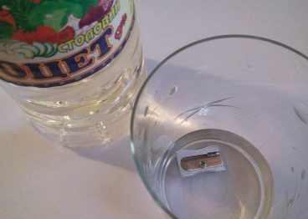
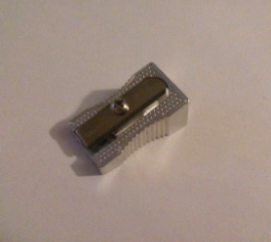
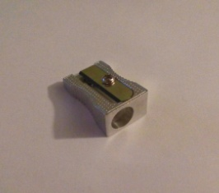
Тест №4
Оскільки екземпляр стругачки, який я тестую виготовлений із металу(як було встановлено з Алюмінію), то він може піддаватися негативному впливу кислот. Найсильніше на метал впливає соляна кислота, але в домашніх умовах я використав 9% розчин оцтової кислоти, як найагресивнішої серед органічних кислот.
Стругачка була поміщена у ємність з оцтовою кислотою на 1 годину. Після перебування стругачки в кислоті з’явився помітний блиск, тобто кислота розчинила верхній шар металевої конструкції стругачки. Подальше виконання тесту могло б нашкодити стругачці, тому він був перерваний

Slide 14
Висновки:
Після дослідження та тестування простого предмету – стругачки для олівців можна зробити наступні важливі висновки:
Дана стругачка є ергономічною та зручною у експлуатації. Завдяки бічним дугоподібним вирізам з ребристою поверхнею її легко тримати навіть двома пальцями однієї руки.
Стругачка виготовлена з Алюмінію, покритого шаром Хрому для захисту від окислення та корозії, тому вона є надзвичайно міцною і надійною. Планка для загострення олівців теж надійно прикріплена до основної конструкції за допомогою болта.
Недоліками стругачки можуть бути гострі кути, до яких можна поранити руку та відсутність відсіку для збору стружки, а також розмір конусоподібного отвору дозволяє загострювати лише звичайні прості та кольорові олівці, що робить її не універсальною.
Отже, в результаті проходження всіх тестів на міцність, надійність кріплення, якість заточки олівців, гостроту планки та впливу агресивних речовин стругачка впоралась на відмінно, тому я можу рекомендувати її всім для використання.

Slide 15
Дякую всім за увагу ! Сподіваюсь вам сподобалось !

